Slide 1


Работа в ГИС ЭО в РТ
Р.Р.Мохтаров,
Методист по ИКТ отдела образования
МКУ «Отдел образования Алексеевского муниципального района Республики Татарстан»

Slide 2
Раздел «Сведения об образовательной организации»
• «Основные сведения»;
• «Структура и органы управления образовательной организацией»;
• «Документы»;
• «Образование»;
• «Образовательные стандарты»;
• «Руководство. Педагогический (научно-педагогический) состав»;
• «Материально-техническое обеспечение и оснащенность образовательного процесса»;
• «Стипендии и иные виды материальной поддержки»;
• «Платные образовательные услуги»;
• «Финансово-хозяйственная деятельность»;
• «Вакантные места для приема (перевода)».
МКУ «Отдел образования Алексеевского муниципального района Республики Татарстан»

Slide 3
Подраздел «Основные сведения»
Главная страница подраздела должна содержать информацию:
• О дате создания образовательной организации;
• Об учредителе, учредителях образовательной организации;
• О месте нахождения образовательной организации и ее филиалов (при наличии);
• О режиме, графике работы, контактных телефонах и об адресах электронной почты.
МКУ «Отдел образования Алексеевского муниципального района Республики Татарстан»

Slide 4
Подраздел «Структура и органы управления образовательной организацией»
Главная страница подраздела должна содержать информацию:
• О структуре и об органах управления образовательной организации, в том числе о наименовании структурных подразделений (органов управления);
• О руководителях структурных подразделений, местах нахождения структурных подразделений, адресах официальных сайтов в информационно-телекоммуникационной сети "Интернет" структурных подразделений (при наличии);
• Адресах электронной почты структурных подразделений (при наличии);
• Сведениях о наличии положений о структурных подразделениях (об органах управления) с приложением копий указанных положений (при их наличии).
МКУ «Отдел образования Алексеевского муниципального района Республики Татарстан»

Slide 5
Подраздел «Документы»
Главная страница подраздела должна содержать информацию:
А) Устав образовательной организации;
лицензия на осуществление образовательной деятельности (с приложениями);
Свидетельство о государственной аккредитации (с приложениями);
план финансово-хозяйственной деятельности образовательной организации, утвержденный в установленном законодательством Российской Федерации порядке, или бюджетные сметы образовательной организации;
Локальные нормативные акты, правила внутреннего распорядка обучающихся, правила внутреннего трудового распорядка и коллективного договора; б) отчет о результатах самообследования;
в) документ о порядке оказания платных образовательных услуг, в том числе образец договора об оказании платных образовательных услуг, документ об утверждении стоимости обучения по каждой образовательной программе;
г) документ об установлении размера платы, взимаемой с родителей (законных представителей) за присмотр и уход за детьми, осваивающими образовательные программы дошкольного образования в организациях, осуществляющих образовательную деятельность, за содержание детей в образовательной организации, реализующей образовательные программы начального общего, основного общего или среднего общего образования, если в такой образовательной организации созданы условия для проживания обучающихся в интернате, либо за осуществление присмотра и ухода за детьми в группах продленного дня в образовательной организации, реализующей образовательные программы начального общего, основного общего или среднего общего образования;
д) предписания органов, осуществляющих государственный контроль (надзор) в сфере образования, отчеты об исполнении таких предписаний.
МКУ «Отдел образования Алексеевского муниципального района Республики Татарстан»

Slide 6
Подраздел «Образование»
Главная страница подраздела должна содержать информацию:
о реализуемых уровнях образования, о формах обучения, нормативных сроках обучения, сроке действия государственной аккредитации образовательной программы (при наличии государственной аккредитации), об описании образовательной программы с приложением ее копии, об учебном плане с приложением его копии, об аннотации к рабочим программам дисциплин (по каждой дисциплине в составе образовательной программы) с приложением их копий (при наличии), о календарном учебном графике с приложением его копии, о методических и об иных документах, разработанных образовательной организацией для обеспечения образовательного процесса, о реализуемых образовательных программах с указанием учебных предметов, курсов, дисциплин (модулей), практики, предусмотренных соответствующей образовательной программой, о численности обучающихся по реализуемым образовательным программам за счет бюджетных ассигнований федерального бюджета, бюджетов субъектов Российской Федерации, местных бюджетов и по договорам об образовании за счет средств физических и (или) юридических лиц, о языках, на которых осуществляется образование (обучение)
МКУ «Отдел образования Алексеевского муниципального района Республики Татарстан»
Notes:
Рабочие программы 2016-2017
Рабочие программы 2015-2016
Рабочие программы 2014-2015
Учебные планы
Аннотации
Годовой календарный учебный график

Slide 7
Подраздел «Образовательные стандарты»
Главная страница подраздела должна содержать информацию:
о федеральных государственных образовательных стандартах и об образовательных стандартах. Информация должна быть представлена с приложением их копий (при наличии). Допускается вместо копий федеральных государственных образовательных стандартов и образовательных стандартов размещать в подразделе гиперссылки на соответствующие документы на сайте Министерства образования и науки Российской Федерации
МКУ «Отдел образования Алексеевского муниципального района Республики Татарстан»
Notes:
Рабочие программы 2016-2017
Рабочие программы 2015-2016
Рабочие программы 2014-2015
Учебные планы
Аннотации
Годовой календарный учебный график

Slide 8
Подраздел «Руководство. Педагогический (научно-педагогический) состав»
Главная страница подраздела должна содержать информацию:
а) о руководителе образовательной организации, его заместителях, руководителях филиалов образовательной организации (при их наличии), в том числе фамилию, имя, отчество (при наличии) руководителя, его заместителей, должность руководителя, его заместителей, контактные телефоны, адреса электронной почты.
б) о персональном составе педагогических работников с указанием уровня образования, квалификации и опыта работы, в том числе фамилию, имя, отчество (при наличии) работника, занимаемую должность (должности), преподаваемые дисциплины, ученую степень (при наличии), ученое звание (при наличии), наименование направления подготовки и (или) специальности, данные о повышении квалификации и (или) профессиональной переподготовке (при наличии), общий стаж работы, стаж работы по специальности.
МКУ «Отдел образования Алексеевского муниципального района Республики Татарстан»
Notes:
Рабочие программы 2016-2017
Рабочие программы 2015-2016
Рабочие программы 2014-2015
Учебные планы
Аннотации
Годовой календарный учебный график

Slide 9
Подраздел «Материально-техническое обеспечение и оснащенность образовательного процесса»
Главная страница подраздела должна содержать информацию:
о материально-техническом обеспечении образовательной деятельности, в том числе сведения о наличии оборудованных учебных кабинетов, объектов для проведения практических занятий, библиотек, объектов спорта, средств обучения и воспитания, об условиях питания и охраны здоровья обучающихся, о доступе к информационным системам и информационно-телекоммуникационным сетям, об электронных образовательных ресурсах, к которым обеспечивается доступ обучающихся.
МКУ «Отдел образования Алексеевского муниципального района Республики Татарстан»
Notes:
Рабочие программы 2016-2017
Рабочие программы 2015-2016
Рабочие программы 2014-2015
Учебные планы
Аннотации
Годовой календарный учебный график

Slide 10
Подраздел «Стипендии и иные виды материальной поддержки»
Главная страница подраздела должна содержать информацию:
• О наличии и условиях предоставления стипендий;
• О наличии общежития, интерната, количестве жилых помещений в общежитии, интернате для иногородних обучающихся, формировании платы за проживание в общежитии и иных видов материальной поддержки обучающихся, о трудоустройстве выпускников.
МКУ «Отдел образования Алексеевского муниципального района Республики Татарстан»
Notes:
Рабочие программы 2016-2017
Рабочие программы 2015-2016
Рабочие программы 2014-2015
Учебные планы
Аннотации
Годовой календарный учебный график

Slide 11
Подраздел «Платные образовательные услуги»
Подраздел должен содержать информацию о порядке оказания платных образовательных услуг.
МКУ «Отдел образования Алексеевского муниципального района Республики Татарстан»
Notes:
Рабочие программы 2016-2017
Рабочие программы 2015-2016
Рабочие программы 2014-2015
Учебные планы
Аннотации
Годовой календарный учебный график

Slide 12
Подраздел «Финансово-хозяйственная деятельность»
Главная страница подраздела должна содержать информацию:
об объеме образовательной деятельности, финансовое обеспечение которой осуществляется за счет бюджетных ассигнований федерального бюджета, бюджетов субъектов Российской Федерации, местных бюджетов, по договорам об образовании за счет средств физических и (или) юридических лиц, о поступлении финансовых и материальных средств и об их расходовании по итогам финансового года
МКУ «Отдел образования Алексеевского муниципального района Республики Татарстан»
Notes:
Рабочие программы 2016-2017
Рабочие программы 2015-2016
Рабочие программы 2014-2015
Учебные планы
Аннотации
Годовой календарный учебный график

Slide 13
Подраздел «Вакантные места для приема (перевода)»
Главная страница подраздела должна содержать информацию:
о количестве вакантных мест для приема (перевода) по каждой образовательной программе, профессии, специальности, направлению подготовки (на места, финансируемые за счет бюджетных ассигнований федерального бюджета, бюджетов субъектов Российской Федерации, местных бюджетов, по договорам об образовании за счет средств физических и (или) юридических лиц).
МКУ «Отдел образования Алексеевского муниципального района Республики Татарстан»
Notes:
Рабочие программы 2016-2017
Рабочие программы 2015-2016
Рабочие программы 2014-2015
Учебные планы
Аннотации
Годовой календарный учебный график

Slide 14
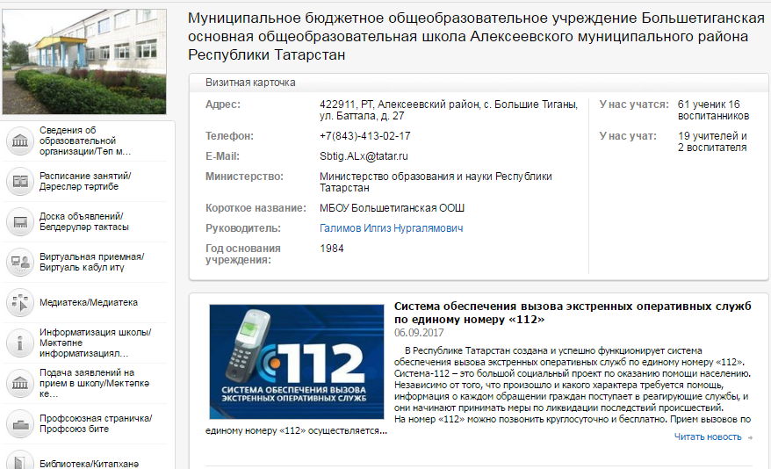
Редактирование официального сайта
МКУ «Отдел образования Алексеевского муниципального района Республики Татарстан»
Notes:
Рабочие программы 2016-2017
Рабочие программы 2015-2016
Рабочие программы 2014-2015
Учебные планы
Аннотации
Годовой календарный учебный график

Slide 15
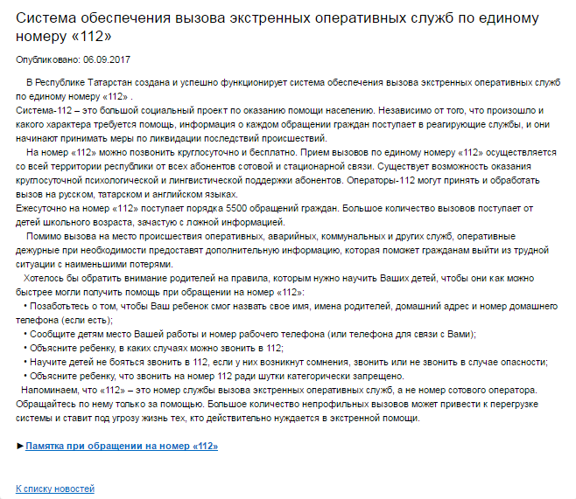
Редактирование официального сайта
МКУ «Отдел образования Алексеевского муниципального района Республики Татарстан»
Notes:
Рабочие программы 2016-2017
Рабочие программы 2015-2016
Рабочие программы 2014-2015
Учебные планы
Аннотации
Годовой календарный учебный график

Slide 16
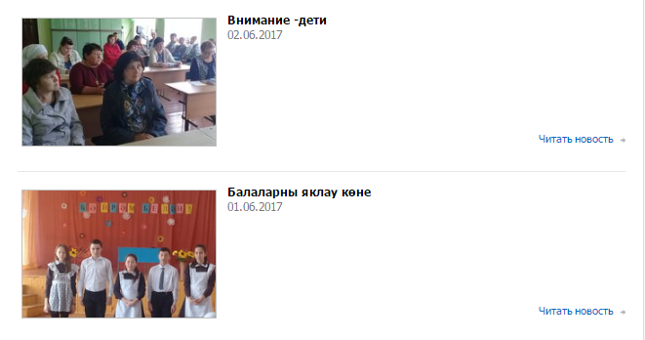

Редактирование официального сайта
МКУ «Отдел образования Алексеевского муниципального района Республики Татарстан»
Notes:
Рабочие программы 2016-2017
Рабочие программы 2015-2016
Рабочие программы 2014-2015
Учебные планы
Аннотации
Годовой календарный учебный график

Slide 17
Работа с пользователями
Создание/редактирование учетных записей для педагогического коллектива
Руководитель ОУ (роль 3)
Заместитель (ст.воспитатель) (роль 8)
Педагог (роль 4, 5)

Slide 18
Работа с сайтом ОУ
Обращение: «У нас на сайте исчезло левое меню. Помогите вернуть».
Причина: некорректно размещенная новость.
Внимание! Новость размещается в поле Текст через инструмент «Вставить только текст» ( ), что позволяет очистить страницу от тегов, скопированных из Word (жирность, курсив, высота, абзац и пр.).

Slide 19
Школы. Расписание
Обращение: «У нас в расписании во всех классах появились выходные дни 23.02 и 24.02, хотя мы их добавили. Помогите убрать».
Указывается дополнительный выходной. Создается расписание. А НЕ наоборот!
Если учителя успели внести тему и домашнее задание, то такие уроки вошли в отчет по заполнению тем (собирается каждый день в течение недели). Удалению не подлежат.

Slide 20
Инструкция
по заказу изданий и обслуживанию
в школьной библиотеке
(для учащихся)
Notes:
С начала 2017 года на территории Республики Татарстан началось внедрение единого читательского билета (далее ЕЧБ). Единый читательский билет действует в любой библиотеке по всей республике. Новый билет выдается пользователю совершенно бесплатно.
Учащиеся среднеобразовательных учреждений смогут получать книги в муниципальных, государственных библиотеках по уже имеющейся электронной карте школьника. Для этого необходимо проведение авторизации учащихся через«Национальную электронную библиотеку Республики Татарстан» согласно инструкции

Slide 21
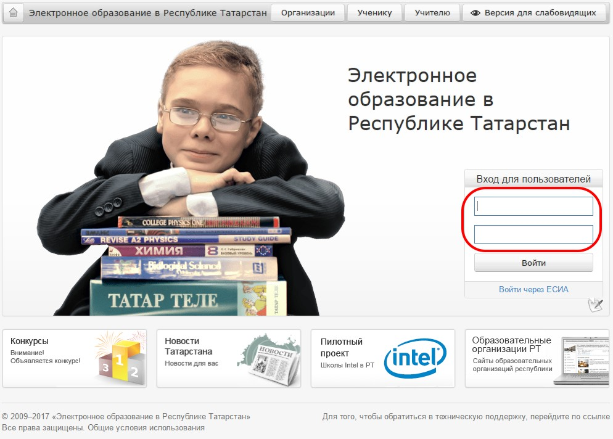
1. Авторизоваться на сайте Электронного образования Республики Татарстан

Slide 22
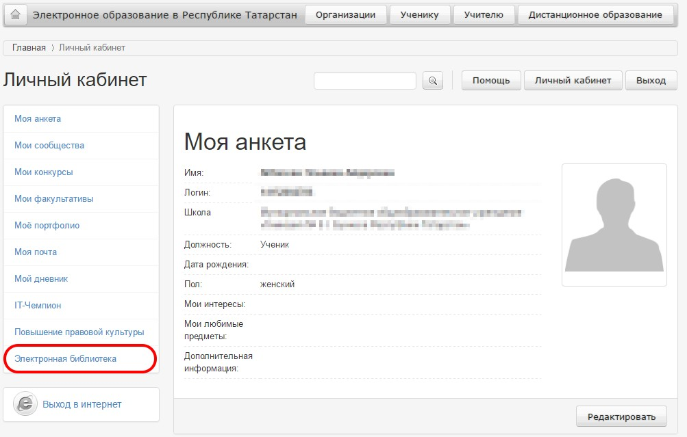
2. В личном кабинете перейти по ссылке «Электронная библиотека»

Slide 23
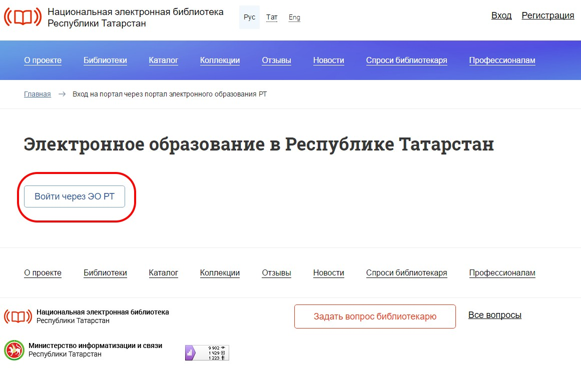
3. Выбрать авторизацию с помощью ГИС «Электронное образование»

Slide 24
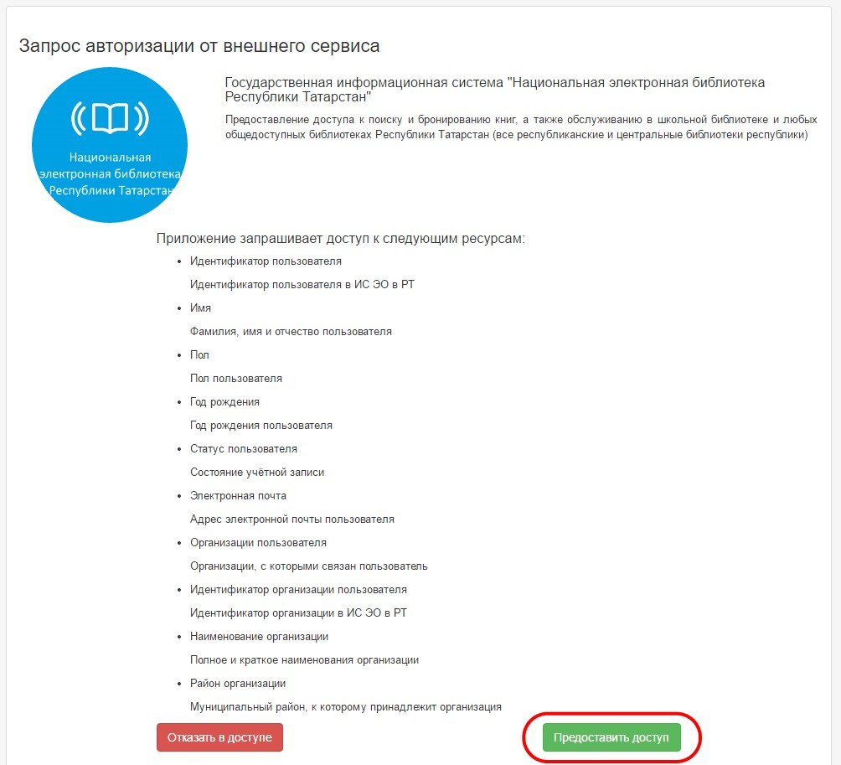
4. Подтвердить передачу сведений в Национальную электронную библиотеку РТ

Slide 25
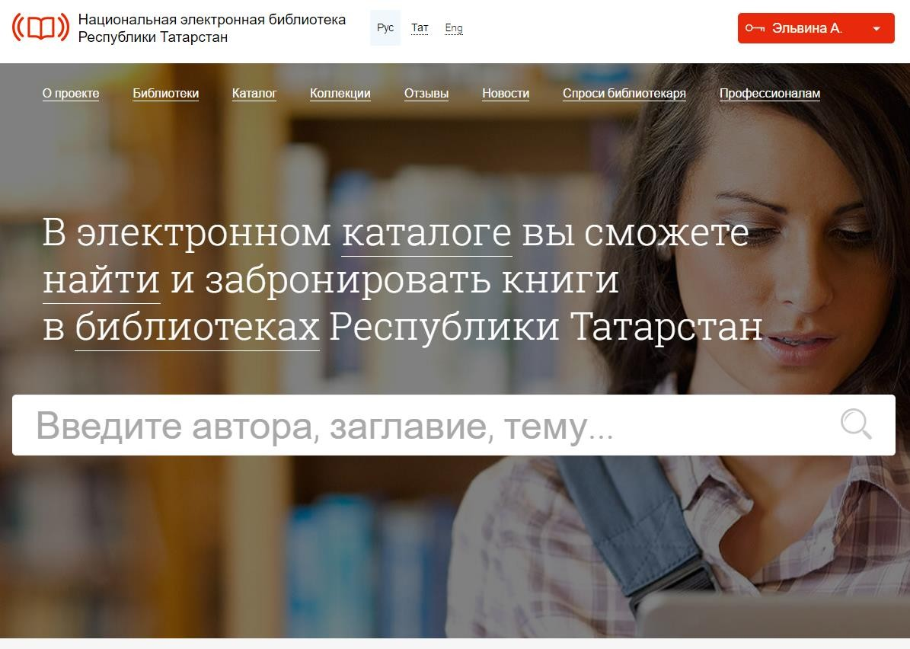
5. Вы успешно авторизованы в Национальной электронной библиотеке РТ, сведения о вас поступили школьному библиотекарю и вы можете получать книги
как в школьной библиотеке, так и в любых библиотеках республики.

Slide 26

6. Для поиска литературы только в школьной библиотеке, выбрать пункт «Каталог»

Slide 27
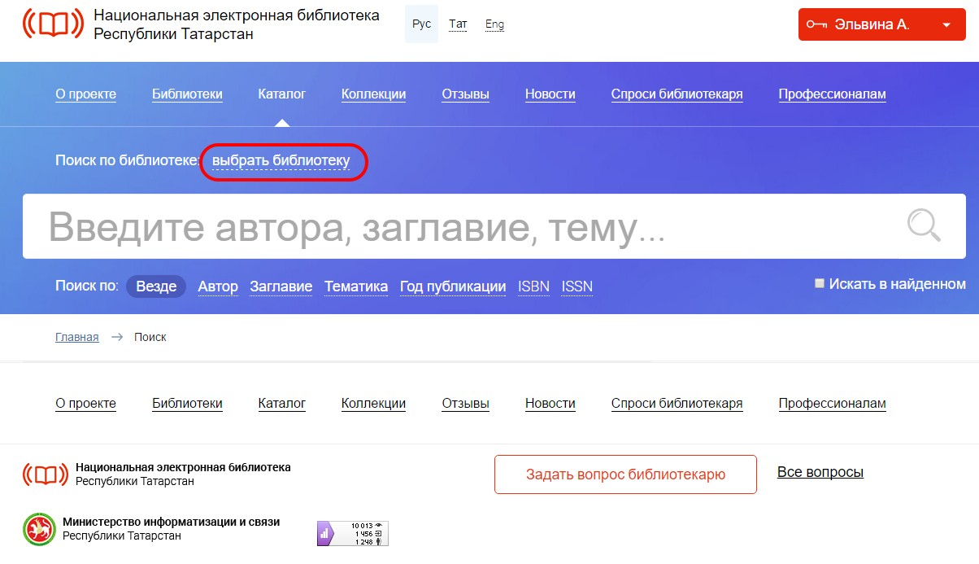
7. Ограничить поиск школьной библиотекой

Slide 28
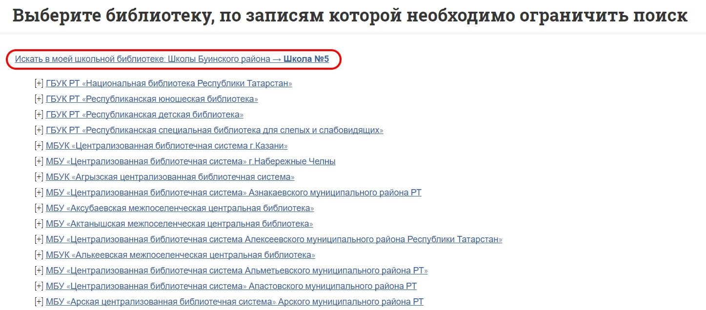
8. Указать школьную библиотеку

Slide 29
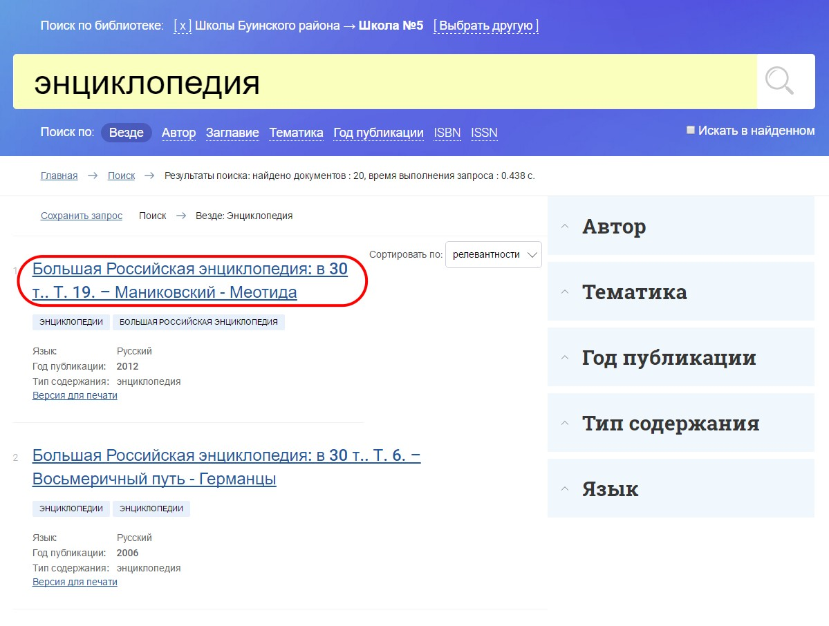
9. Осуществить поиск необходимой литературы и выбрать искомое издание

Slide 30
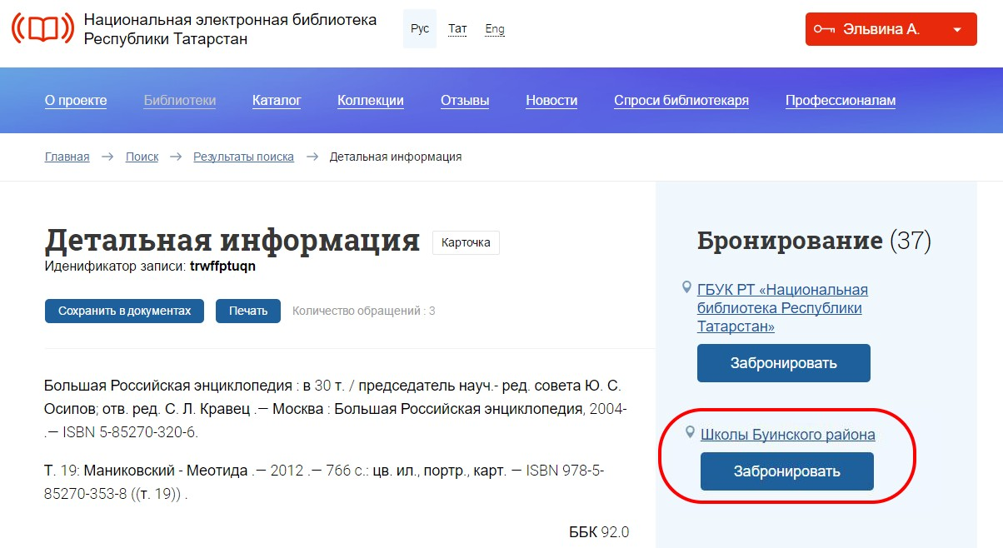
10. В правой части экрана отображается перечень библиотек, в которых доступно
искомое издание. Для бронирования в школьной библиотеке нажать на кнопку
«Забронировать» в разделе «Школы» своего муниципального района.

Slide 31
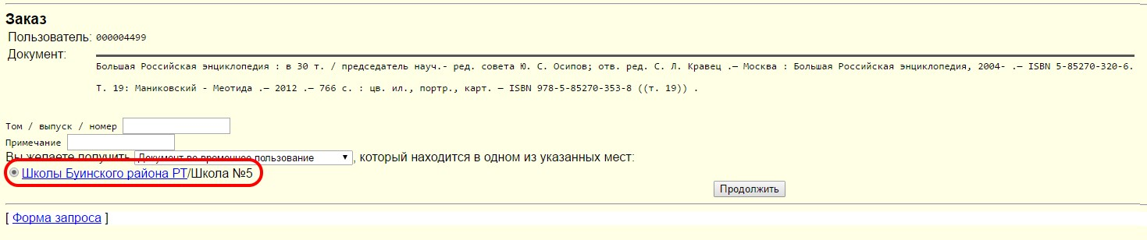
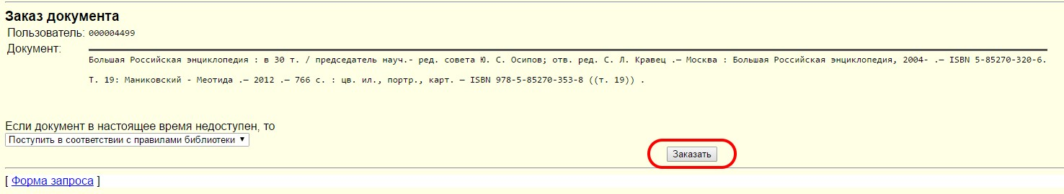
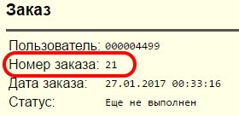
11. Выбрать свою школу для осуществления бронирования и произвести заказ

Slide 32
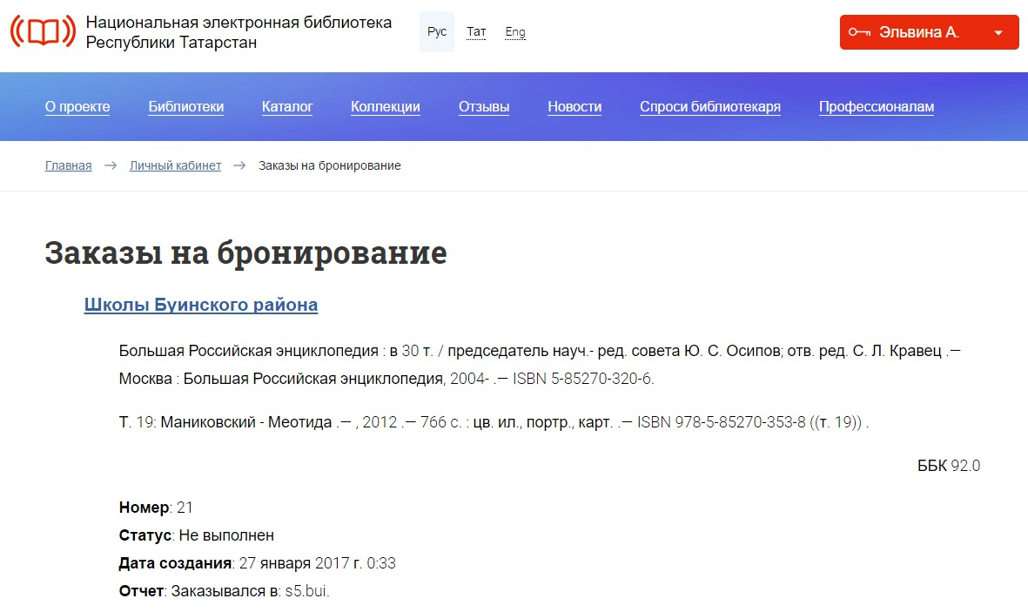
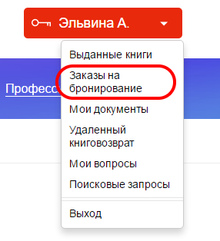
12. Перечень заказанных изданий доступно в личном кабинете

Slide 33
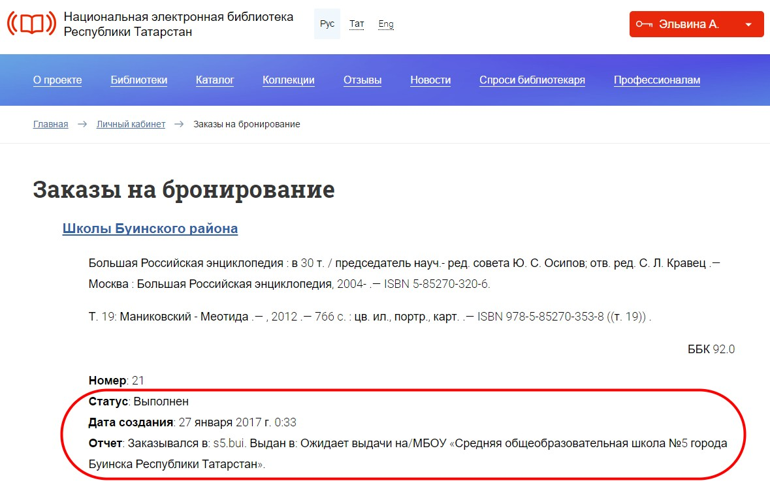
13. После смены статуса заказа на «Выполнен», забронированное издание можно забрать в школьной библиотеке.

Slide 34
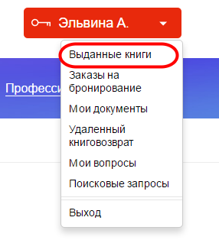
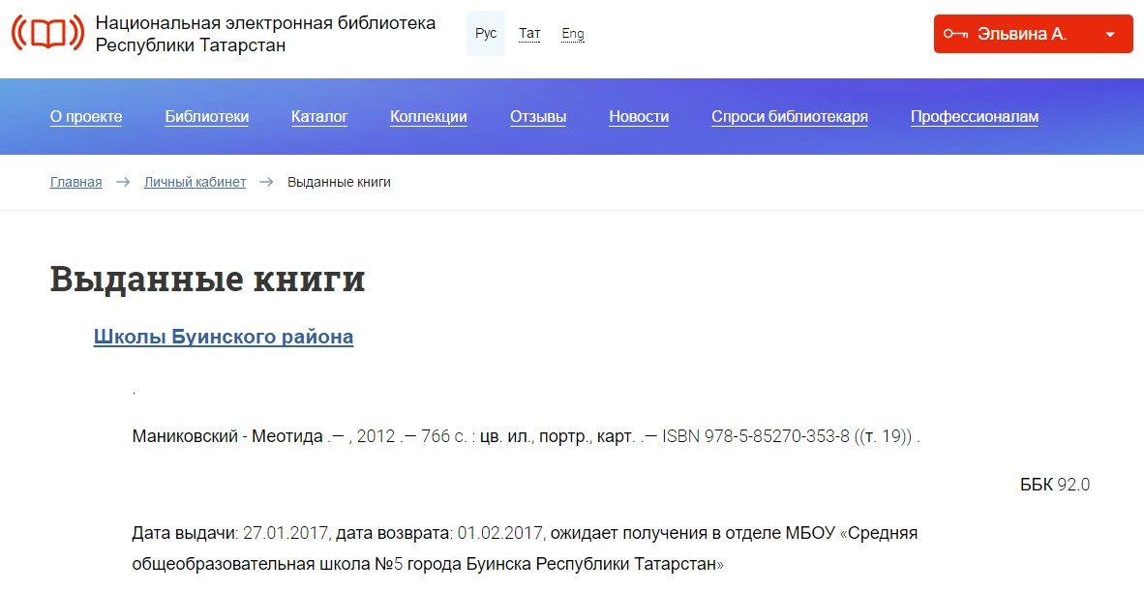
14. Выданные издания и находящиеся на руках отображаются в разделе «Выданные книги».

Slide 35
«Методические рекомендации по заполнению формы сообщения от граждан, юридических лиц, индивидуальных предпринимателей, органов государственной власти, органов местного самоуправления о наличии на страницах сайтов в сети Интернет противоправной информации»
Notes:
Управление Роскомнадзора по Республике Татарстан (Письмо 07.04.2017 № 3453-03/16)в целях повышения противодействия распространению суицидального контента в сети «Интернет» направляет методические рекомендации по заполнению формы сообщения от граждан, юридических лиц, индивидуальных предпринимателей, органов государственной власти, органов местного самоуправления о наличии на страницах сайтов в сети «Интернет» противоправной информации для распространения среди образовательных учреждений Республики Татарстан и родителей учащихся.

Slide 36
ВИДЫ ПРОТИВОПРАВНОЙ ИНФОРМАЦИИ
Через форму на сайте Роскомнадзора направляются сообщения о наличии в сети Интернет следующей противоправной информации:
— информации о способах, методах разработки, изготовления и использования наркотических средств, психотропных веществ и их прекурсоров, новых потенциально опасных психоактивных веществ, местах их приобретения, способах и местах культивирования наркосодержащих растений;
— информация о способах совершения самоубийства, а также призывах к совершению самоубийства;
— материалы с порнографическими изображениями несовершеннолетних и (или) объявлений о привлечении несовершеннолетних в качестве исполнителей для участия в зрелищных мероприятиях порнографического характера, распространяемых посредством сети «Интернет»;
— информация о способах, методах разработки, изготовления и использования наркотических средств, психотропных веществ и их прекурсоров, местах приобретения таких средств, веществ и их прекурсоров, о способах и местах культивирования наркосодержащих растений;
— информация, нарушающая требования Федерального закона «О государственном регулировании деятельности по организации и проведению азартных игр и о внесении изменений в некоторые законодательные акты Российской Федерации» и Федерального закона «О лотереях» о запрете деятельности по организации и проведению азартных игр и лотерей с использованием сети «Интернет» и иных средств связи;
— информация, распространяемая посредством сети «Интернет», решение о запрете к распространению которой на территории Российской Федерации принято уполномоченными органами или судом.

Slide 37
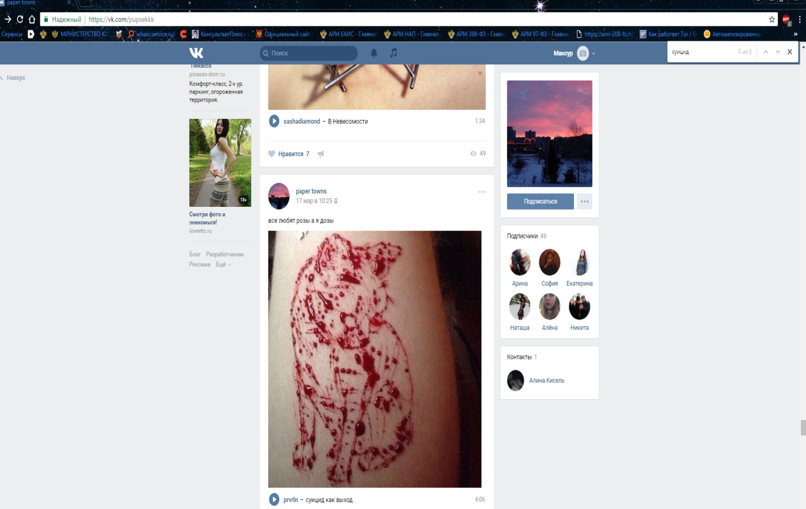
При осмотре страницы в сети «Интернет» Вами была обнаружена информация суицидального характера или иная запрещенная к распространению информация
1. Запрещенная информация обведена красным кругом
2. Необходимо скопировать адрес Интернет-страницы (указано стрелкой).
ВАЖНО!!! Необходимо указывать конкретную ссылку, а не результат поискового запроса, ссылку на главную страницу сайта/сообщества и т.д.

Slide 38
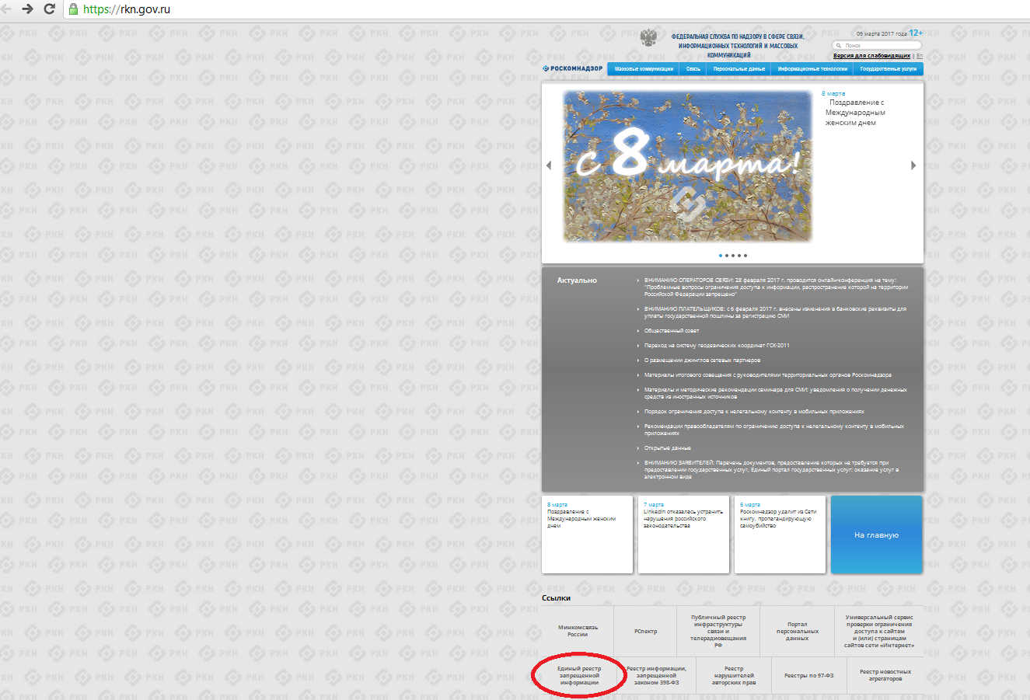
Заходим на главную страницу официального Интернет-сайта Роскомнадзора
Сайт Роскомнадзора находится по адресу https://rkn.gov.ru/
ЛИБО в строке поиска любой поисковой системы набирается слово Роскомнадзор, в результатах поиска находим ссылку на главную страницу официального сайта Роскомнадзора https://rkn.gov.ru/
После перехода на главную страницу необходимо опуститься вниз и перейти по ссылке «Единый реестр запрещенной информации» (кнопка обведена красным кругом).

Slide 39
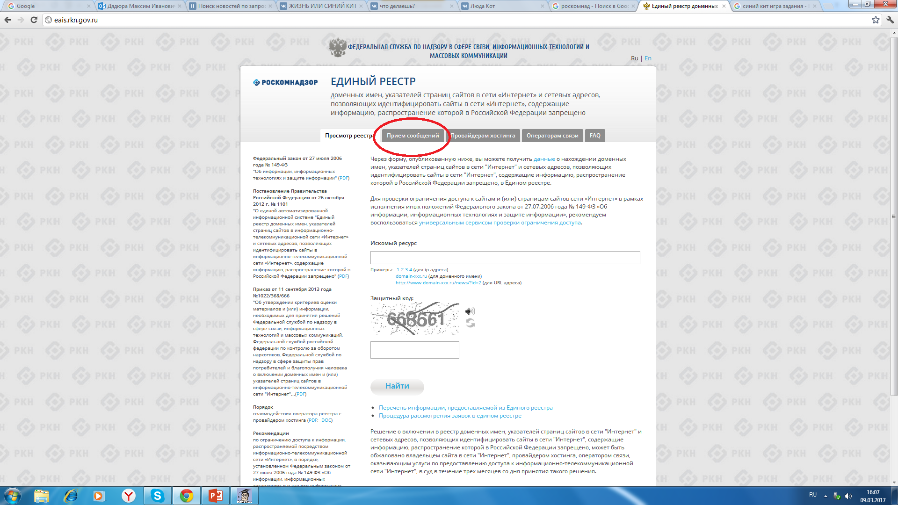
Переходим на страницу «Единого реестра запрещенной информации»
На странице «Единого реестра запрещенной информации» необходимо перейти на страницу
«Прием сообщений»
(кнопка обведена красным кругом).

Slide 40
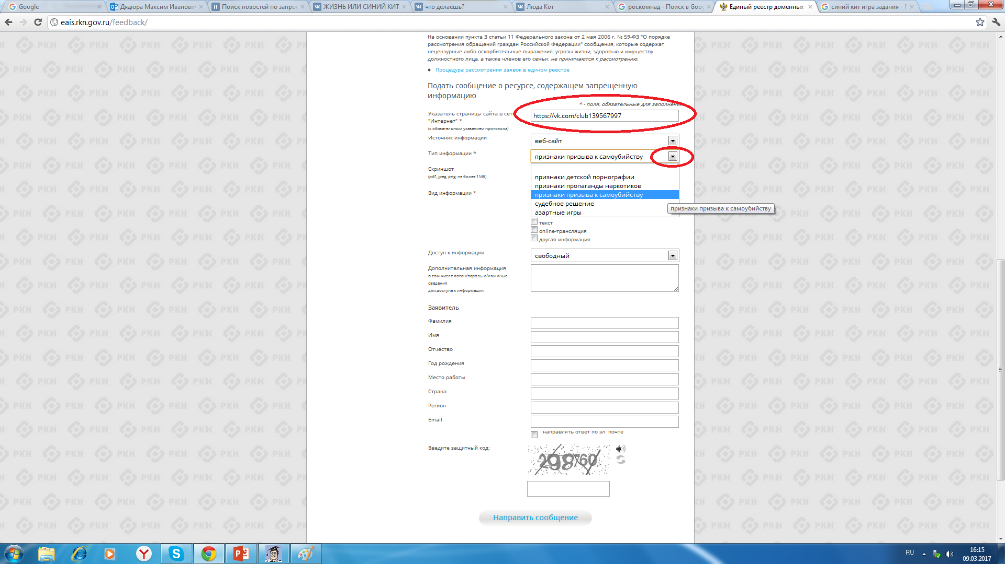
Открыв страницу «Приема сообщений»,
приступаем к заполнению формы
Поля отмеченные звездочками являются обязательными полями для заполнения!
В первом поле «Указатель страницы сайта в сети «Интернет» (с обязательным указанием протокола)» необходимо вставить ранее скопированный адрес Интернет-страницы, на которой Вами найдена запрещенная информация.
Обратите внимание, чтобы адрес содержал указание на используемый протокол http:// или https://
В поле «Источник информации» указать соответствующий источник информации (как правило, «веб-сайт»)
В поле «Тип информации» необходимо выбрать из предложенного, в данном случае «признаки призыва к самоубийству»

Slide 41
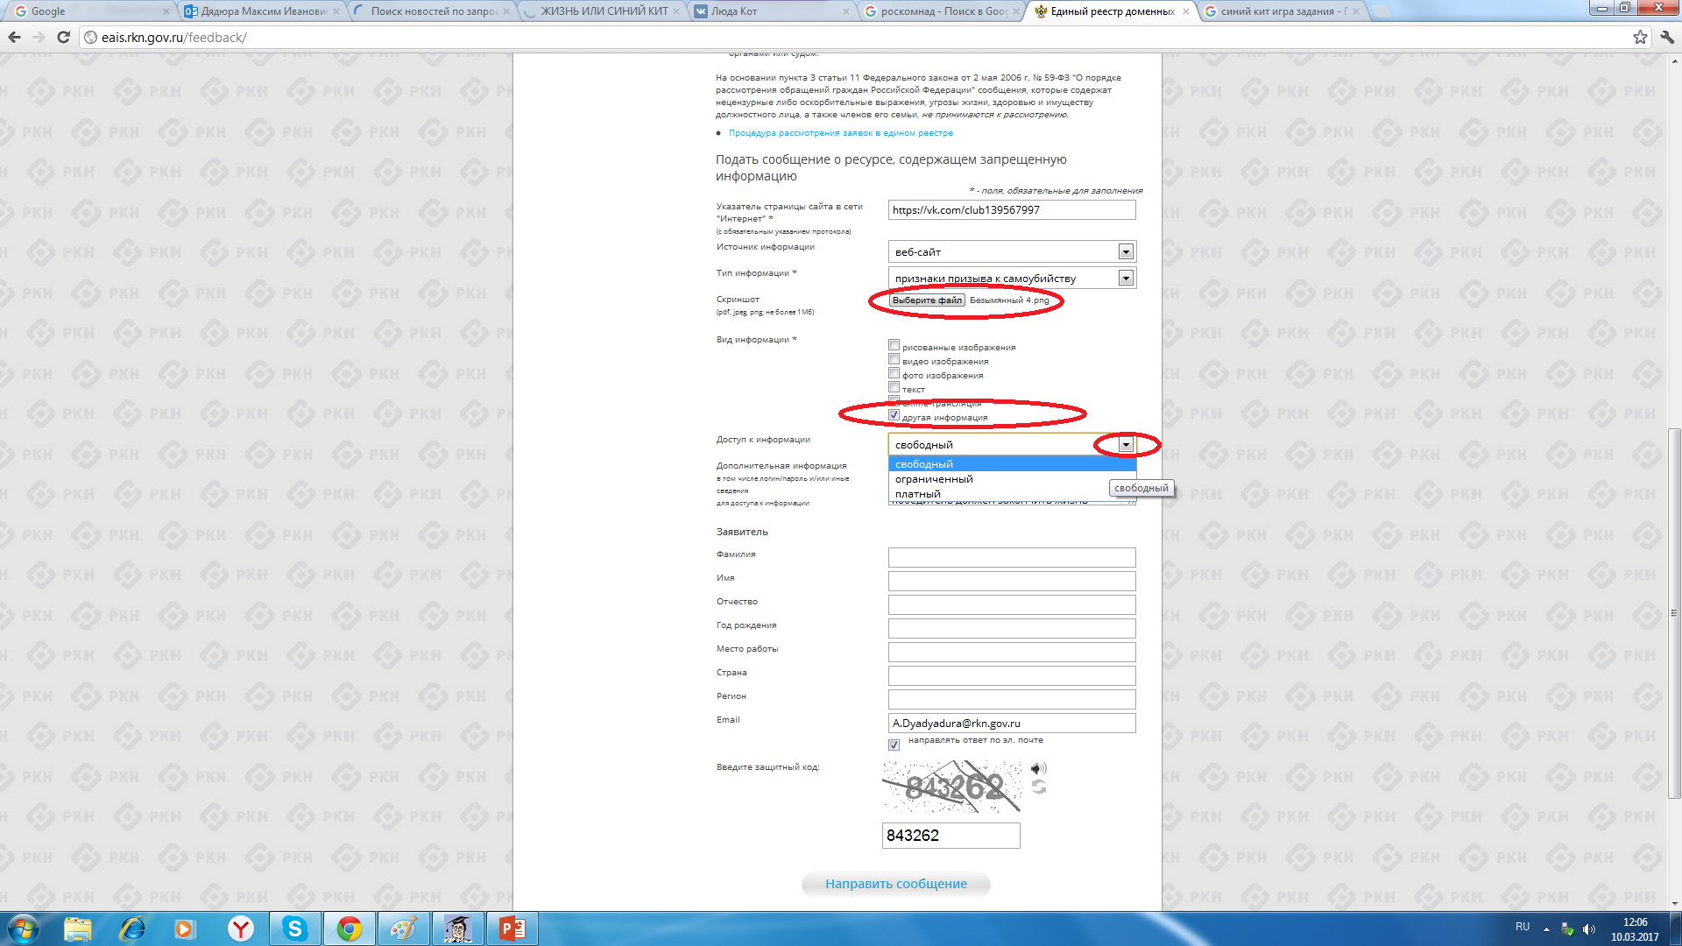
Продолжаем заполнение формы
«Прием сообщений»
Графа «Выбрать файл» не является обязательной к заполнению строкой. Однако, в целях оказания помощи специалистам, рассматривающим Ваше сообщение, рекомендуем сделать скриншот запрещенной информации в формате .pdf, .jpeg, .png, объем файла не должен превышать 1Мб.
В графе «Вид информации» выбираем один из представленных вариантов; если ни один вариант не подходит, ставим галочку в графе «Другая информация».
В графе «Доступ к информации» выбираем из представленных трех вариантов, в данном случае доступ к информации свободный (отсутствие паролей и регистрации).

Slide 42
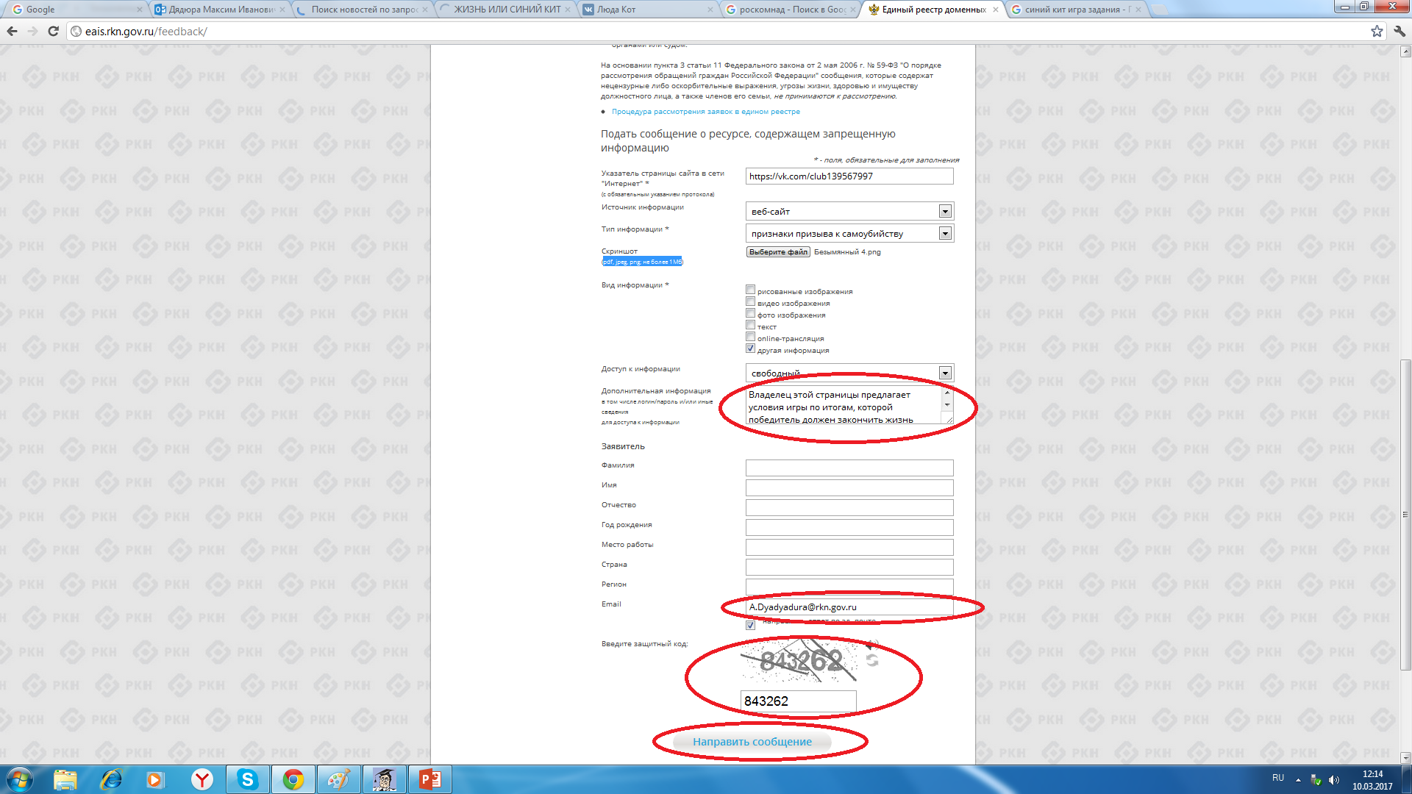
Продолжаем заполнение формы
«Прием сообщений»
Также как и в случае с прикреплением скриншота страницы рекомендуем заполнить графу «Дополнительная информация» (желательно указать логин и пароль в дополнительно информации, если они обязательны для доступа, например, к «закрытой группе») и графы раздела «Заявитель» - это значительно упростит и ускорит процесс рассмотрения Вашего сообщения.
В графе «Email» необходимо указать адрес электронной почты, на который Вам придет информация по итогам рассмотрения Вашего сообщения. Для получения ответа об итогах рассмотрения необходимо поставить галочку напротив опции «направлять ответ по эл. почте».
Повторно обращаем внимание, что графы, не отмеченные звездочкой *, не обязательны для заполнения. Их не заполнение не является причиной для отказа в рассмотрении Вашего сообщения!
На этом этапе заявление можно считать заполненным, в связи с чем вам необходимо ввести в соответствующее поле «Защитный код» и нажать на кнопку «Направить сообщение».

Slide 43
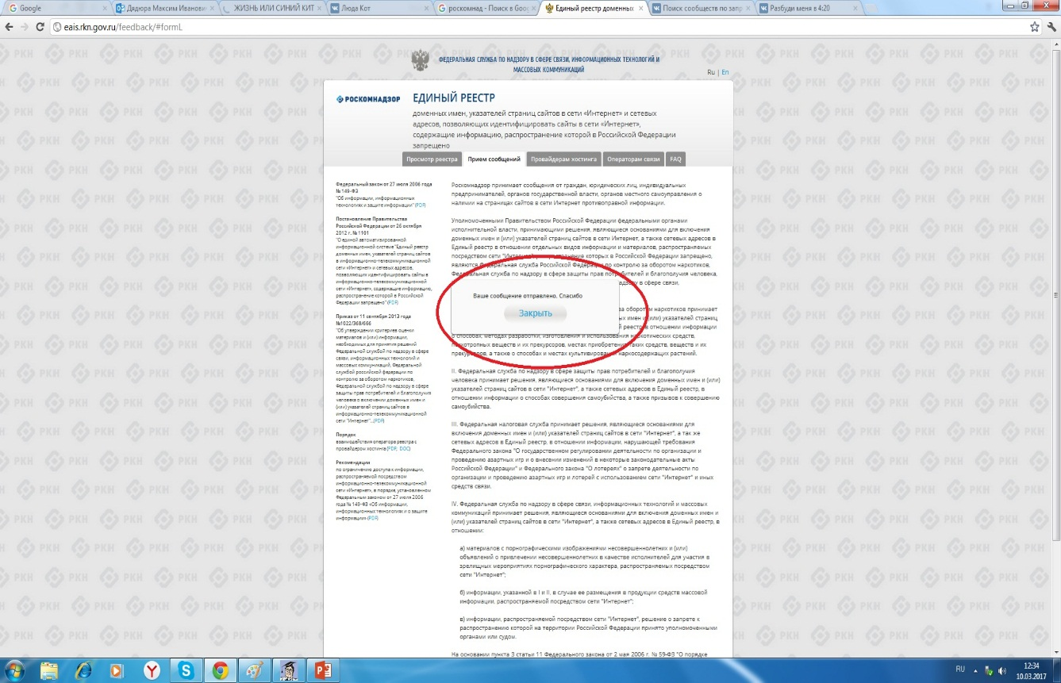
Проверяем отправку
После того, как Вы нажали на кнопку «Направить сообщение», должно появиться уведомление следующего содержания «Ваше сообщение отправлено. Спасибо».
Это уведомление подтверждает, что Ваше сообщение благополучно отправлено.

Slide 44
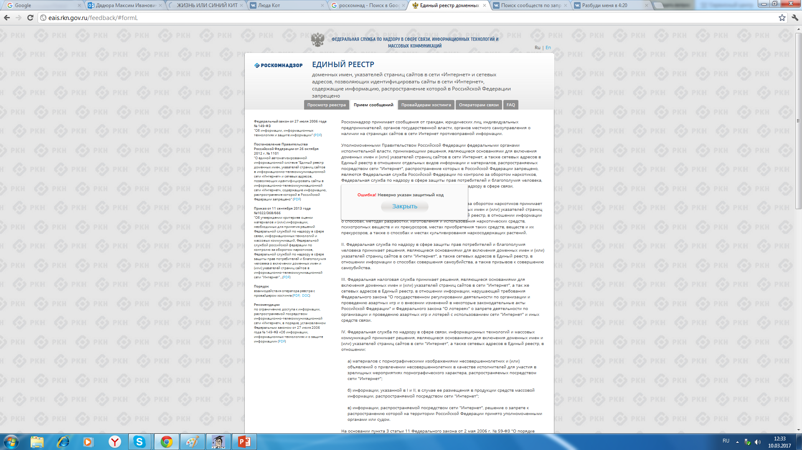
Проверяем отправку
Если после того, как Вы нажали кнопку «Отправить сообщение» уведомление об успешной отправке не появилось, однако появилось одно или несколько сообщений с пометкой «Ошибка!», значит:
либо не заполнены или неверно заполнены обязательные для заполнения поля,
либо неверно указан защитный код (представлено на рисунке).
Внимательно изучите сообщения об ошибках!
Затем необходимо устранить указанные ошибки, вновь ввести в соответствующее поле защитный код и нажать кнопку «Отправить сообщение» .

Slide 45
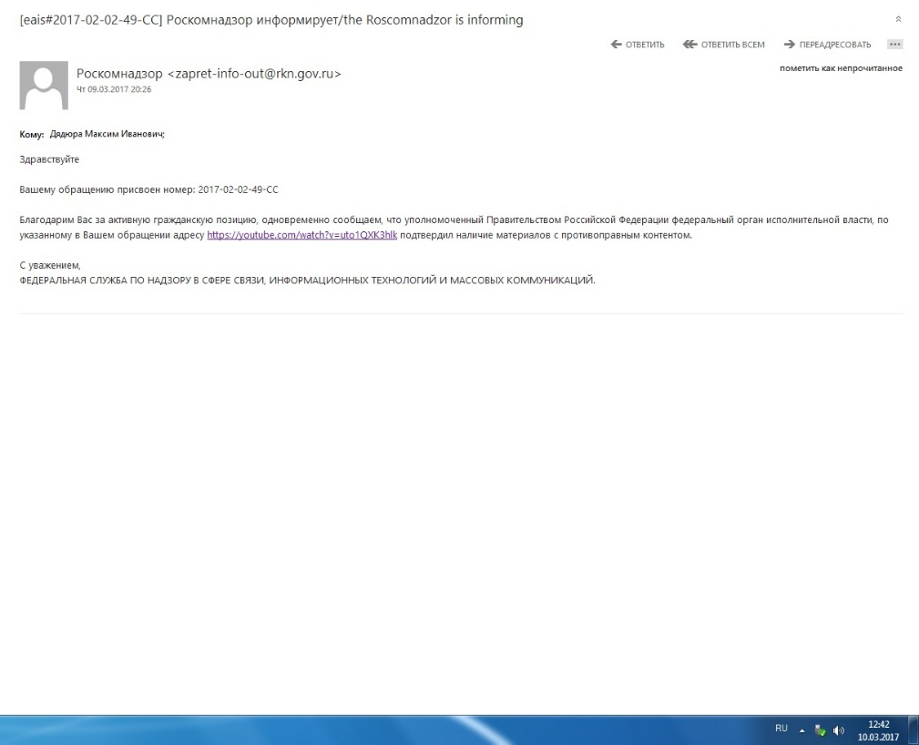
Информация о результатах рассмотрения сообщения
После рассмотрения Вашего заявления, на указанный Вами электронный адрес вашей почты (в случае, если Вы его указывали), придет сообщение о результатах рассмотрения.
В случае подтверждения наличия материалов с противоправным контентом доступ к указанному Вами ресурсу будет ограничен.

Slide 46
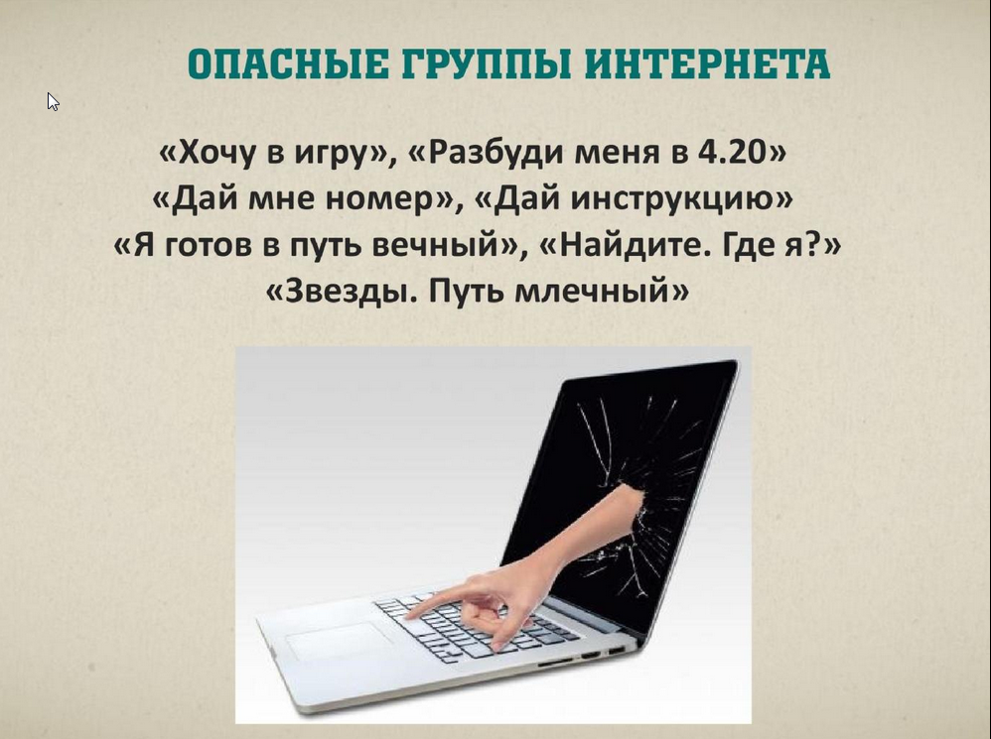

Slide 47
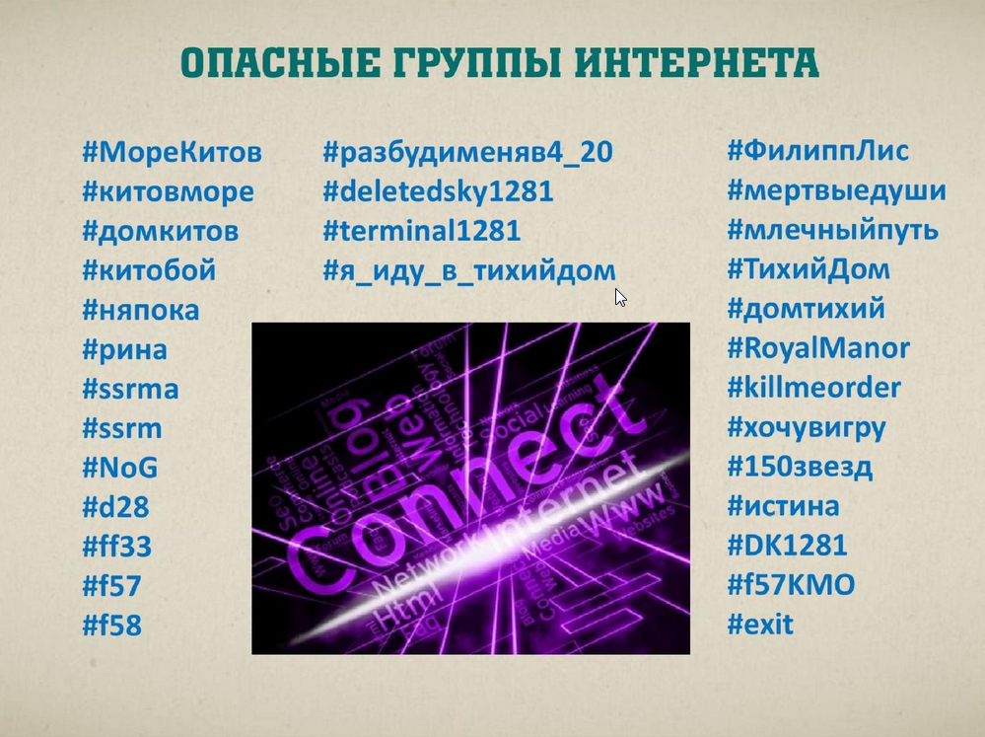

Slide 48
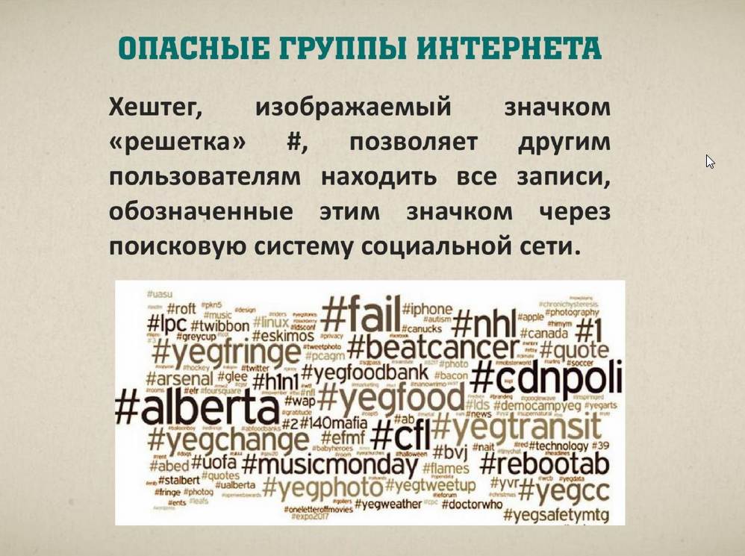

Slide 49
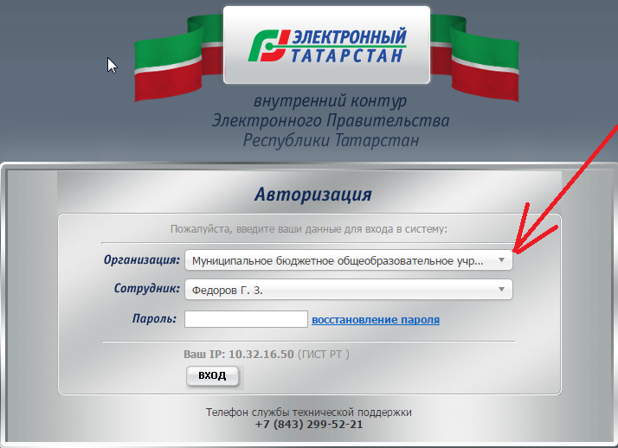
Подключение образовательных организаций к ЕМСЭД (https://intra.tatar.ru)
МКУ «Отдел образования Алексеевского муниципального района Республики Татарстан»

